Slide 1
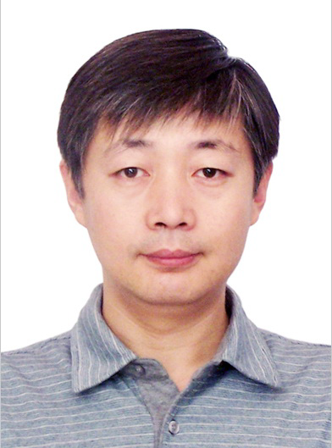
黄朝胜 （研究员）
研究方向：智能汽车设计与安全性技术研究
主要教育及工作经历：
1988-1992、1996-1999/本科、硕士毕业于吉林工业大学
2001-2005/博士毕业于吉林大学，师从郭孔辉院士
1999.4-2017.12/一汽技术中心任技术总监，正高级工程师（2013）
2019至今/清华大学车辆与运载学院，研究员
发表论文37篇
发表SCI/EI论文20篇
授权专利6项，软件著作权1项
修订国家标准2项
荣誉奖励
吉林省拔尖创新人才（2012）
获国务院政府特殊津贴（2016）
一汽集团科技创新一等奖
承担项目情况
负责“863”“973”项目各1项、总装备部项目1项、企业大型科研课题6项
连续参与三代平台车开发；主持2种电动车开发
总经费达3700万元
科研成果简述：
（1）提出了基于运行工况的动力传动系统主参数优化设计方法，用于两代车型动力系统优化设计；
（2）开发了8项商用车电控节能技术，单项可节能1-5%；
（3）开发了一套越野车的综合控制系统，越野机动速度提高16.7%；
（4）提出了垂直障碍通过性分析统一模型，解决了任意轴数车辆障碍通过性预测和优化、传动系载荷预测等难题；
（5）解决量产车型制动力不足、制动跑偏、驾驶室振动、转向盘打手等疑难问题。
1

